Slide 1
단국대학교 포털시스템 구축
2022.07

Slide 2
목차
1. 사업개요
- 사업개요
- 사업범위

Slide 3
01
1. 사업개요
사업개요
사업명
단국대학교 포털시스템 구축
사업기간
2022.01.17 ~ 2022.07.31
대상업무
최신 디자인 및 기술을 활용하여 사용자 이용환경 개선
서비스 재분류 및 기능 개선을 통한 사용자 맞춤형 정보제공
사용자와의 소통기능 강화 및 서비스 관리기능 개선

Slide 4
01
1. 사업개요
사업범위
포털로그인
신분별 컨텐츠 구성
통합게시판
커뮤니티
_{포털}
_{시스템}
_{모바일}
_{시스템}
완벽한 반응형 웹 기술 적용
웹표준 준수
멀티브라우저 호환
모바일 서비스 지원
_{시스템}
_{연계}
_{솔루션}
_{도입}
포털 솔루션
SSO Agent(포털용)
DB모델링툴
학내 시스템 연계
SSO 연동

Slide 5
목차
2. 추진 결과
- 디자인 컨셉
- 시스템 예시

Slide 6
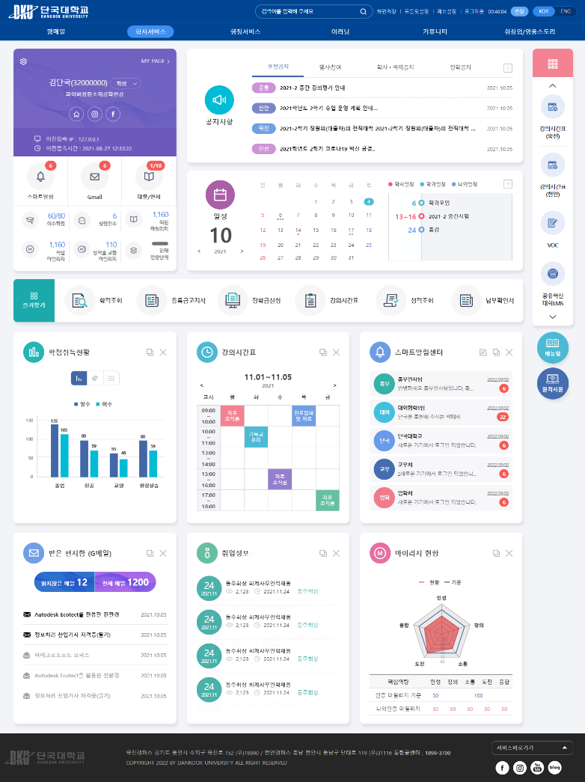
02
2. 추진결과
디자인 컨셉
디자인 전략 및 컨셉
A
다양한 디바이스에 대응할 수 있는 반응형 웹
단국대학교의 아이덴티티에 부합한 전용 색상 도출
고정 영역과 확장성이 가능한 포틀릿 영역으로 구분
B
C
A
[GNB]
CI , Utility , 네비게이션 영역
E
B
[Contents] 고정 영역
사용자 정보, 공지사항, 일정 영역
D
C
[Contents] 즐겨찾기 영역
D
[Contents] 포틀릿 영역
E
[Contents] 퀵링크 영역
F
F
[Footer] Copyright, SNS링크, 서비스 바로가기 영역

Slide 7
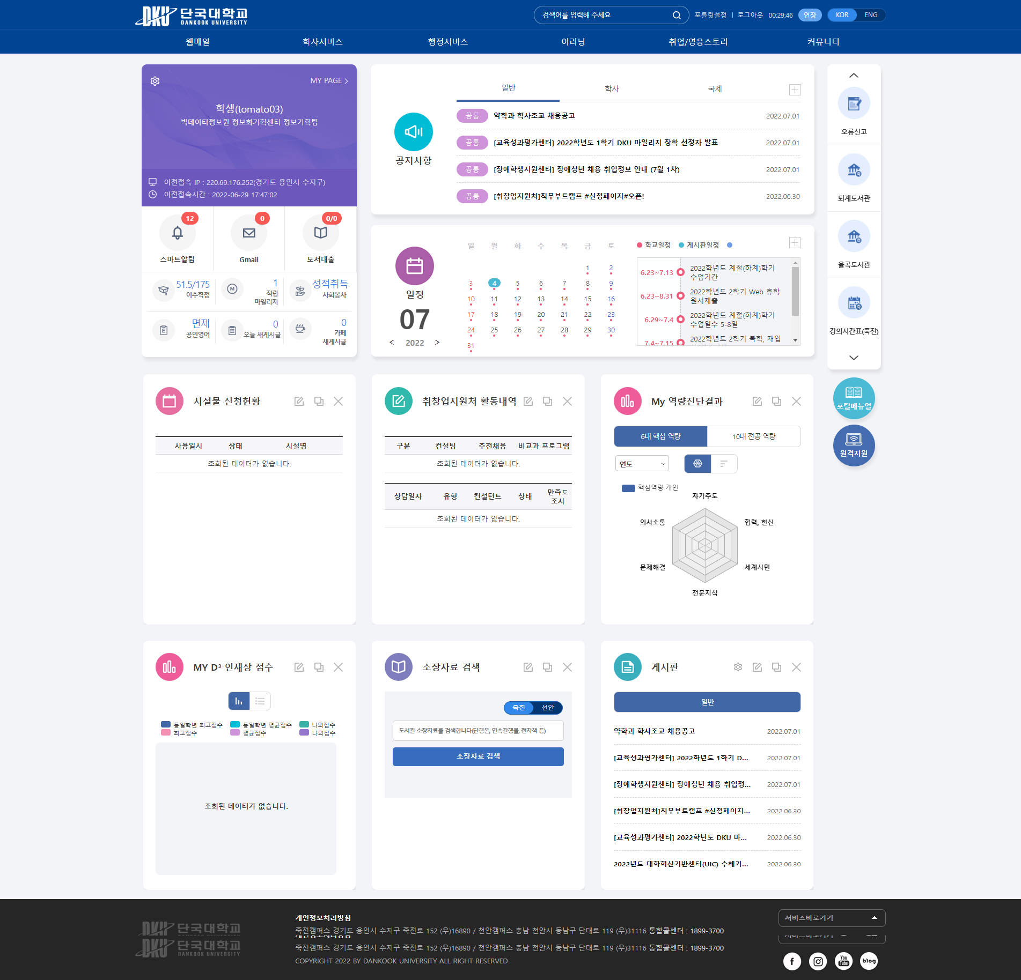
02
2. 추진결과
시스템 예시
PC 및 모바일등 다양한 디바이스 지원
PC
Mobile

Slide 8
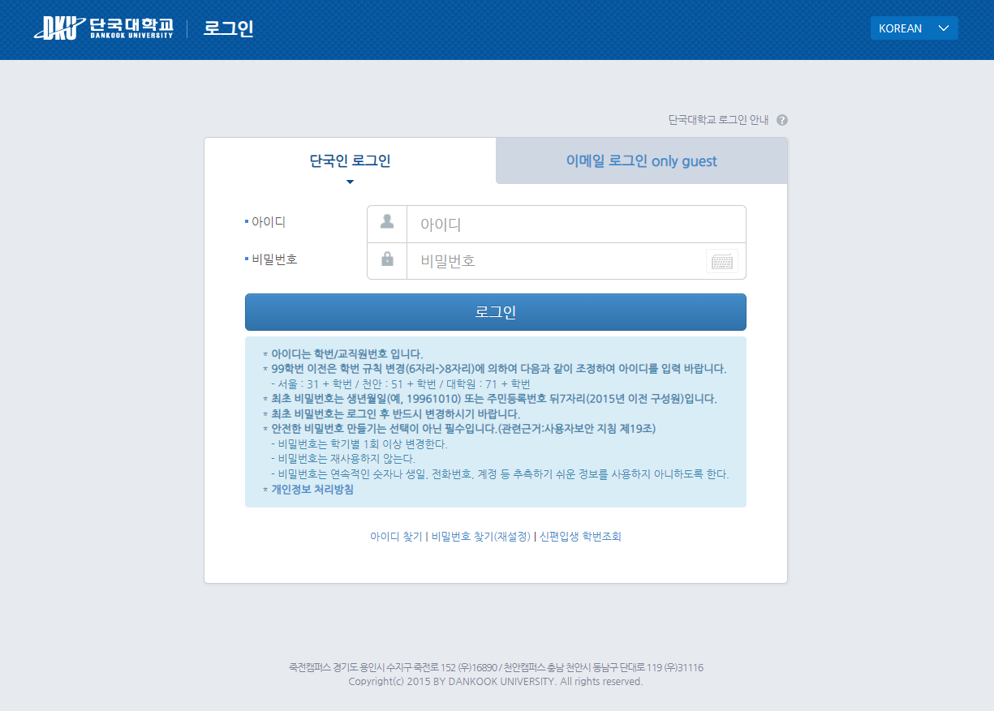
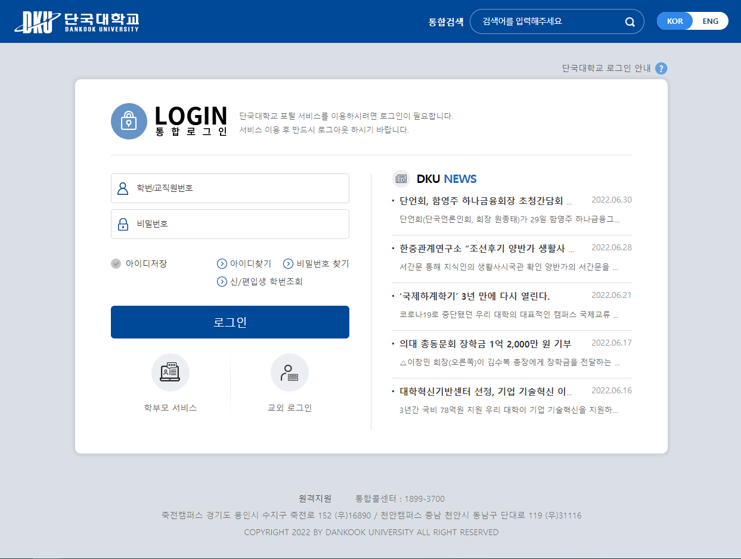
02
2. 구축 시스템
시스템예시 - 로그인
통합로그인, 학부모 서비스, 교외로그인, 한줄공지, 공지팝업, DKU NEWS 제공
AS-IS
TO-BE

Slide 9
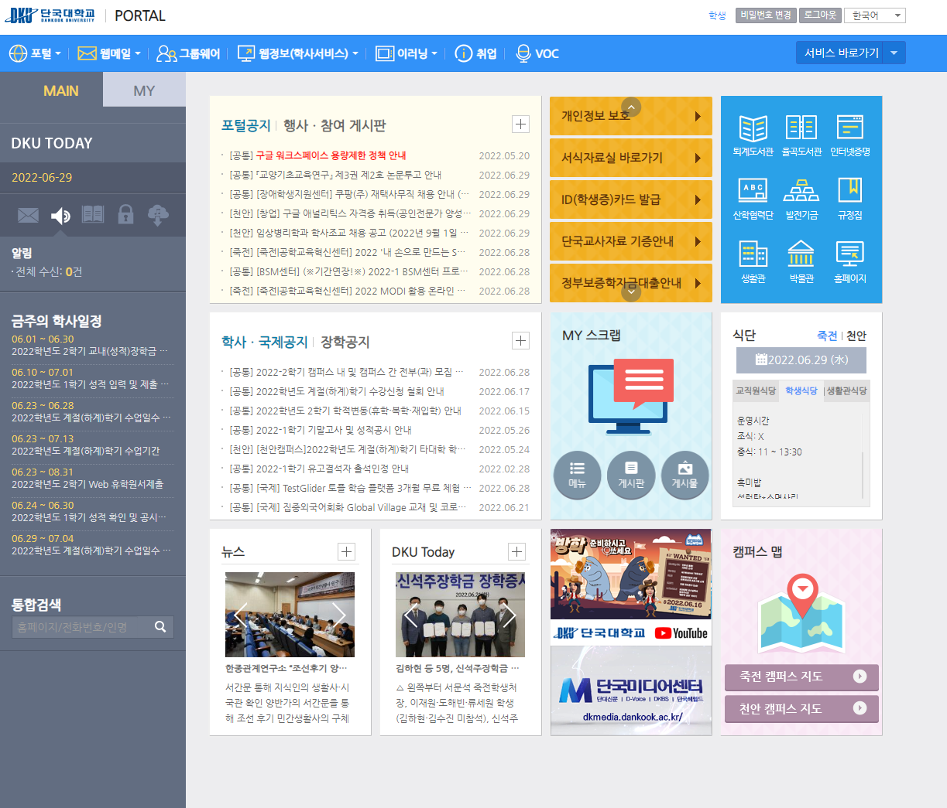
02
2. 구축 시스템
시스템예시 – 포털 메인 페이지
고정영역 – 개인정보, 공지사항, 일정 정보 제공
개인화영역 – 포틀릿, 즐겨찾기, 다양한 챠트 제공
AS-IS
TO-BE

Slide 10
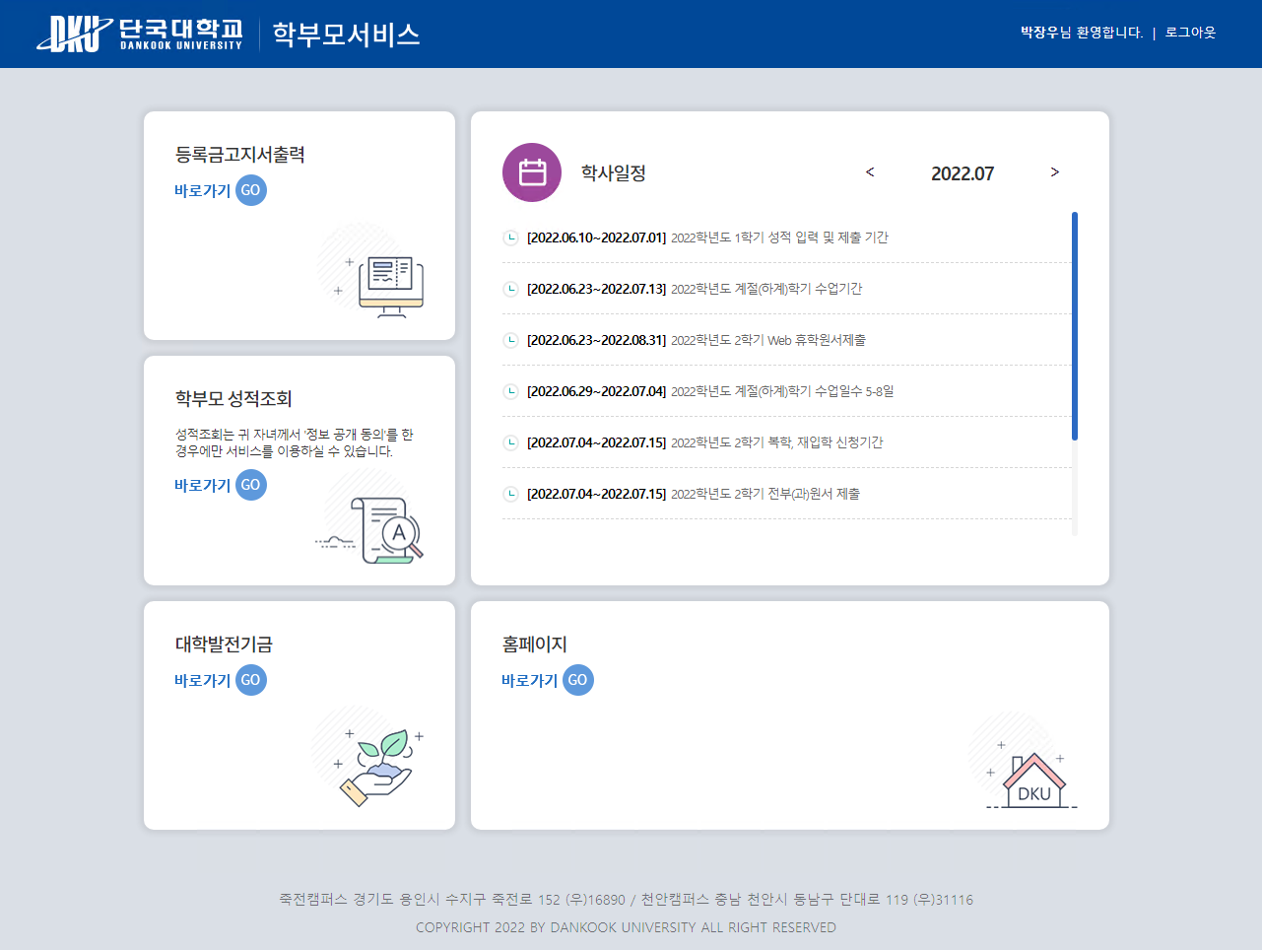
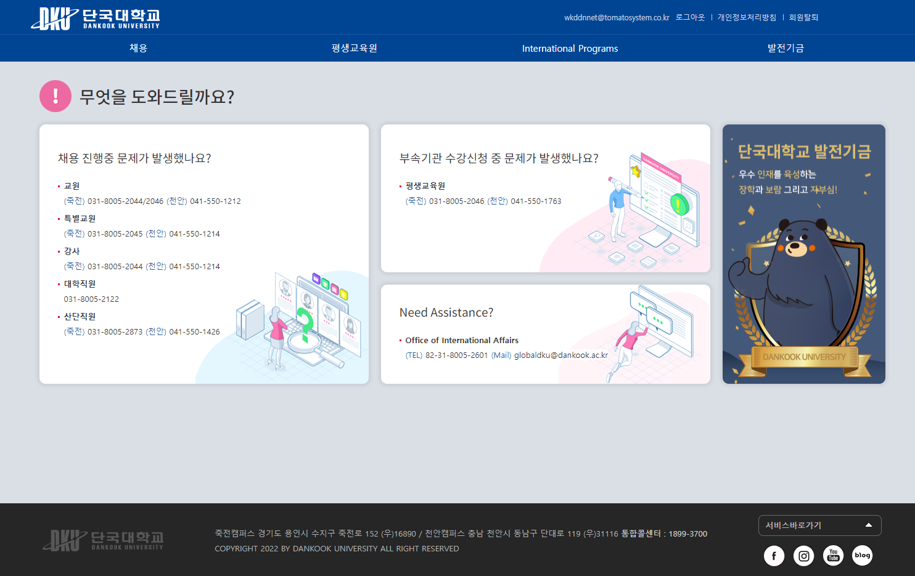
02
2. 구축 시스템
시스템예시 – 학부모서비스, 교외 사용자 메인 페이지
학부모서비스, 교외사용자 메인 페이지 제공
TO-BE
AS-IS

Slide 11
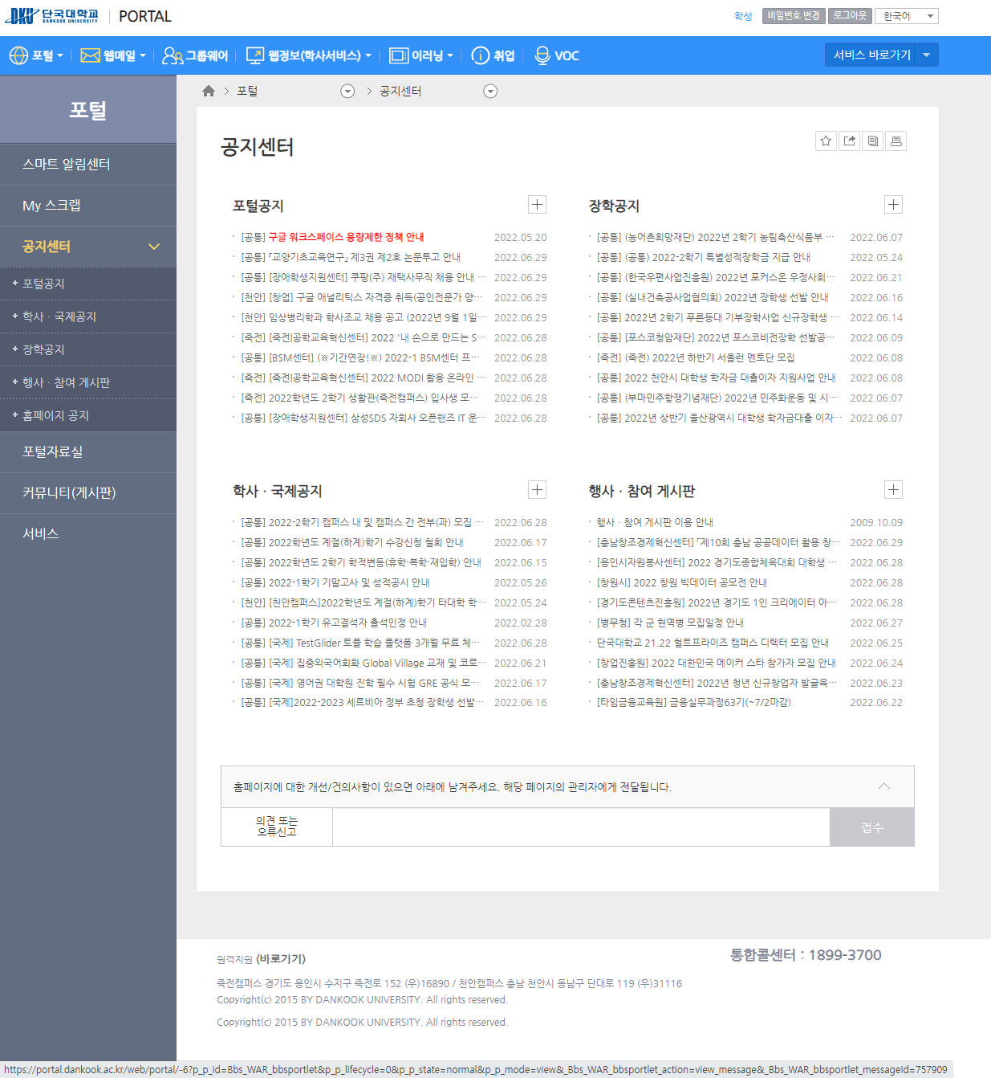
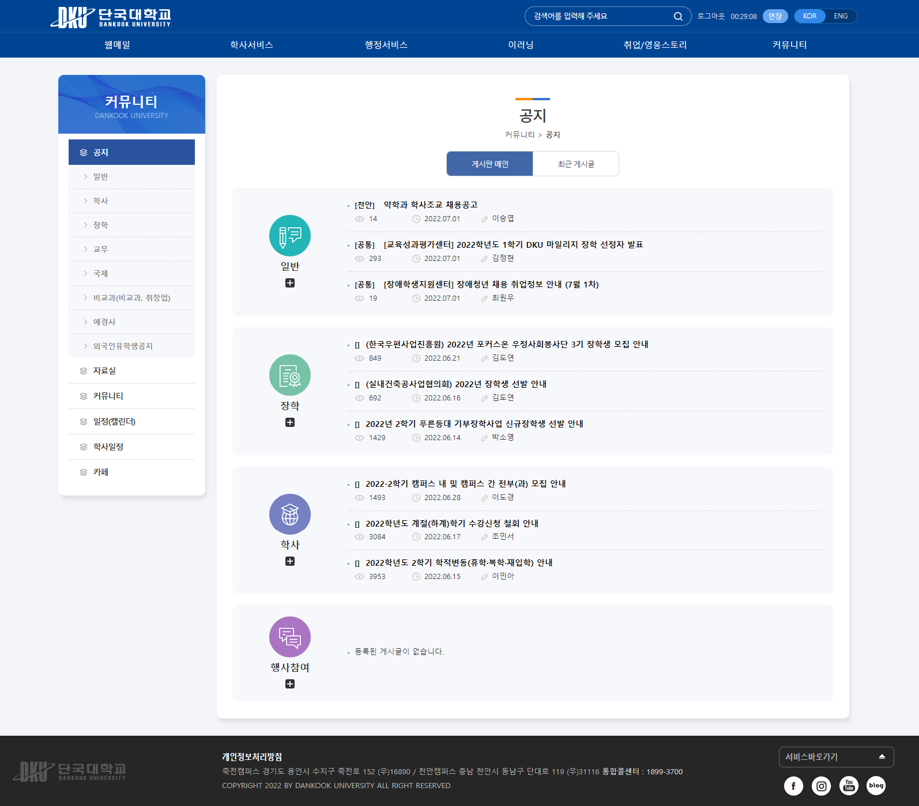
02
2. 구축 시스템
시스템예시 – 게시판 메인
게시판 메인 화면 및 개인화 지원
AS-IS
TO-BE

Slide 12
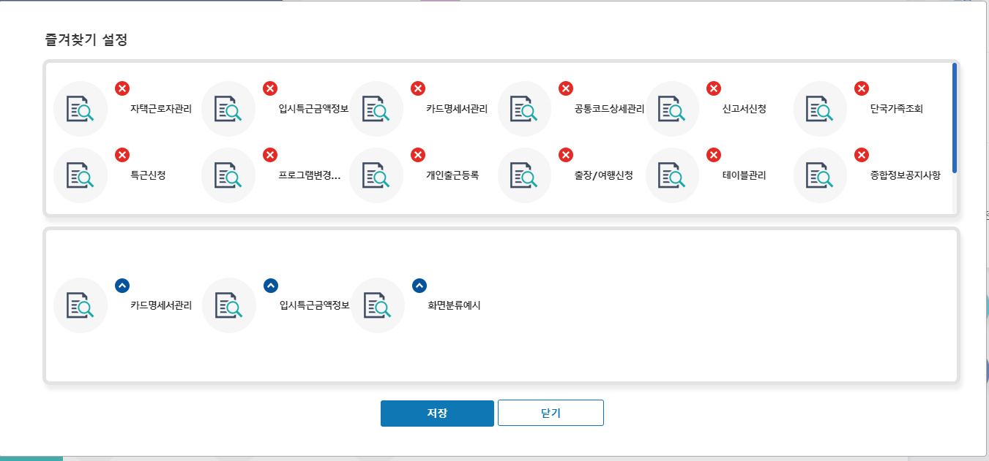
02
2. 구축 시스템
시스템예시 – 즐겨찾기
메뉴 즐겨찾기 개인화 제공

Slide 13
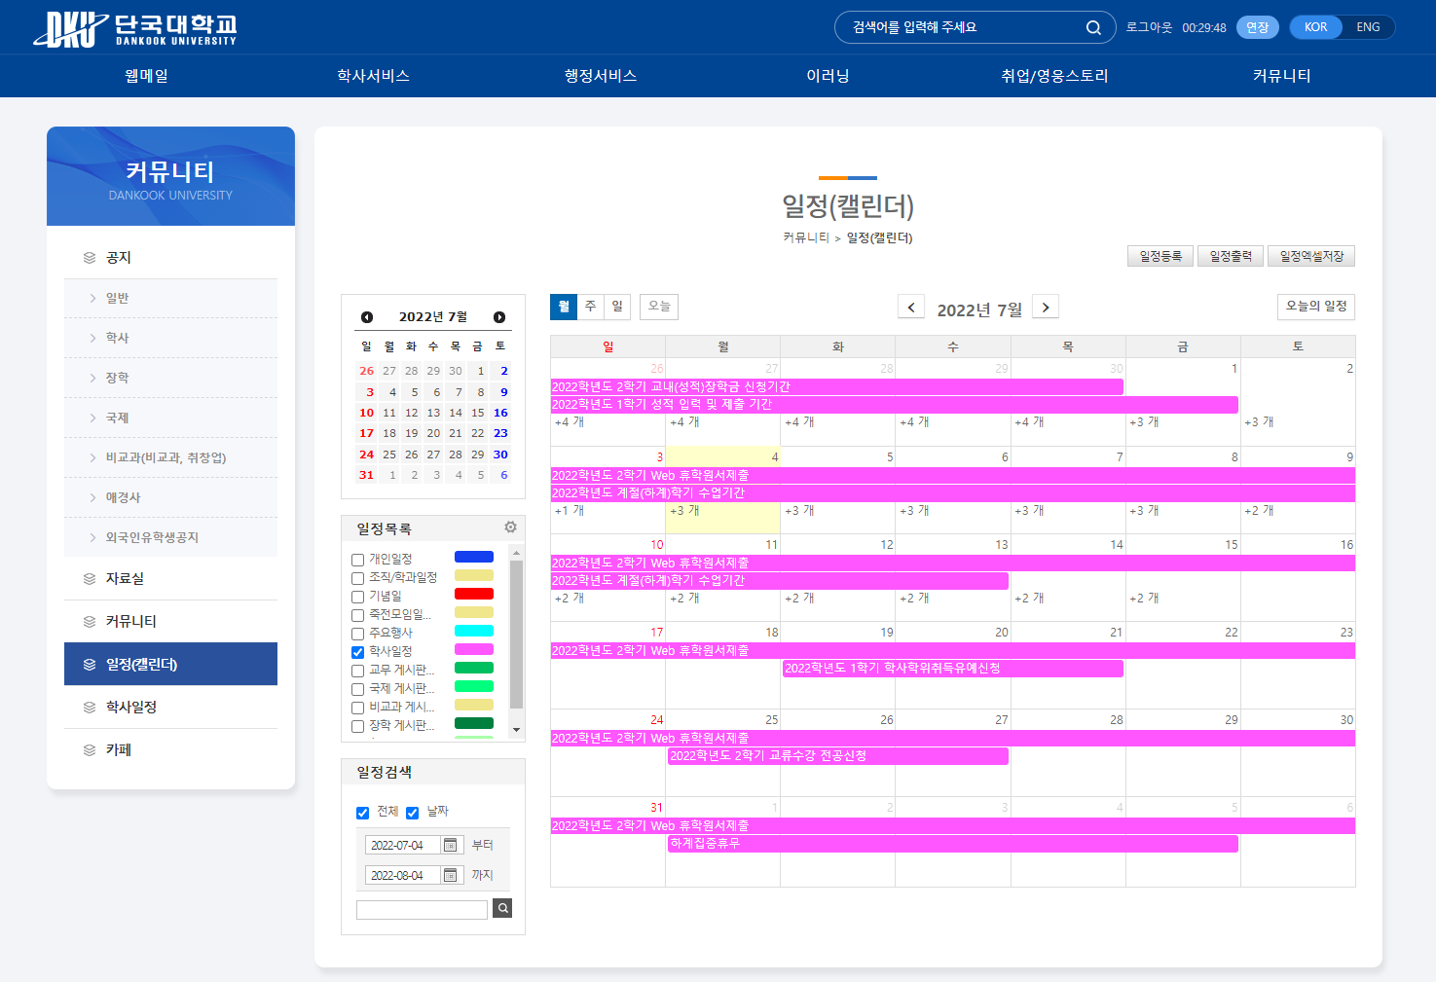
02
2. 구축 시스템
시스템예시 – 학사일정
캘린더 기능 제공

Slide 14
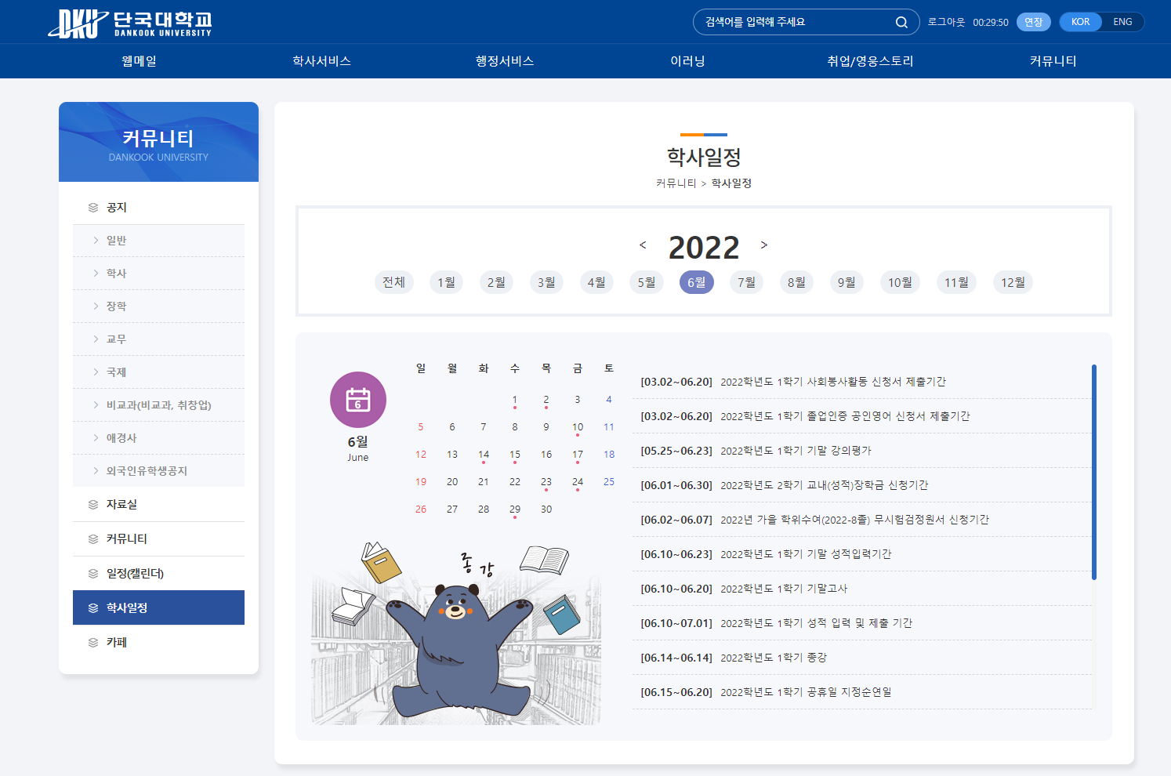
02
2. 구축 시스템
시스템예시 – 학사일정
학사일정 및 월별 이미지 업로드 기능 제공

